Slide 1
2 и 3 курс
специалисты-психологи
14 октября 2024 года
17:30—18:00—21:00
1. | Кэ Цзэ 206 | +
2. | Бу Фаньюе 305 | пересдача
3. | Ляо Лимэй 316
4. | Сюй Иян 317
5. | Ху Идун 315 | +
6. | Чжан Ихань 305
7. | Чжэн Инжун 315

Slide 2
2 курс
специалисты-психологи
14 октября 2024 года
17:30—18:00
1. | Кэ Цзэ 206 | +

Slide 3
Глаголы движения

Slide 4
Глаголы движения с приставкой ПО-
Начало движения.
Намерение отправиться куда-то, ближайшее будущее (буд. вр.).
Смена действия, характера, направления.
Местонахождение субъекта (пр. вр.).
идти и гр.
СВ
ПО-
+
ходить и гр.
СВ
Ограниченное по времени движение.

Slide 5
Глаголы движения с приставкой ПО-
Начало движения: Они сели в машину и поехали в аэропорт.
Намерение отправиться куда-то, ближайшее будущее: Завтра мы пойдём в театр.
Смена действия, характера, направления движения: Я увидел друга и пошёл ему навстречу; Сначала мы шли медленно, а потом пошли быстрее, чтобы не опоздать; Теплоход принял сигнал SOS и поплыл на помощь терпящим бедствие.
Местонахождение субъекта (пр. вр.):
— Почему студентов нет в аудитории? Где они? — Они поехали на экскурсию.
Ограниченное по времени движение. Мы немного походили по парку и вернулись домой.
Мы попросили шофёра такси повозить нас по разным улицам Москвы, чтобы лучше узнать город.
Мы сели в такси и шофёр повёз нас на вокзал.

Slide 6
Диалог 1
Первая встреча
Определить имена персонажей (как зовут персонажей, обозначенных номерами)
Анализ глаголов движения.

Slide 7
Диалог 1. Первая встреча
1: Скажите, пожалуйста, здесь место сбора на экскурсию в Ярославль?
2: Да, надеюсь, что здесь.
1: А Вы наш экскурсовод?
2: Нет, что Вы! Я обычный экскурсант. Наверно, мы рано пришли.
1: Как рано? У меня написано: «11:50 — отправление», за полчаса до отправления — рано?
2: А мне пришла СМСка [эсэмэ́скъ], что отправление переносят на 12:10.
1: Да? Ой! У меня же телефон выключен! Вчера вечером в театр ходил, забыл включить.
2: Я тоже звук на ночь отключил, чтобы выспаться. Сегодня уже в метро вспомнил — и увидел СМС.
1: Ага, вот она… Хм… долго придётся стоять…
2: Вот ещё кто-то идёт…

Slide 8
Диалог 1. Первая встреча
3: Здравствуйте! Вы на экскурсию в Ярославль?
2: Да. А Вы наш экскурсовод?
3: Нет, я просто сопровождающий. Экскурсовод к нам присоединится уже в Ярославле.
1: А во сколько отправление? Это правда, что позже?
3: Да, там что-то с автобусом не то.
2: Мы поедем на сломанном автобусе?
3: Да нет, что вы! Нам дадут другой, но он откуда-то только утром приехал, его надо проверить, заправить, потому и задержка. Я решил пораньше прийти, вдруг не все получили сообщения.
1: Да-да… Некоторые только что включили телефоны…

Slide 9
Диалог 1. Первая встреча
4: Доброе утро! Вы в Ярославль?
1 и 2: Да-да!
4: А я думала, что я первая.
2: Нет, Вы третья.
4: Как так?
2: Это сопровождающий!
4: Аааа…. Понятно…

Slide 10
Диалог 1. Первая встреча
5 и 6: Здрасьте!
3: Вы на экскурсию в Ярославль?
5: Да. Мы не опоздали?
3: Ну что вы, ещё даже автобус не пришёл. Вы получили сообщение о переносе?
6: Получили, но решили не рисковать.
3: Так, осталось ещё двое…
4: Как двое? Такая маленькая группа? А автобус какой будет?
3: Не волнуйтесь, это наша группа маленькая, а в автобусе будет ещё несколько групп. Мы едем вместе, но программы у нас разные.
5: Ну и хорошо, что маленькая. Когда много народу, сложнее. Одни хотят то, другие это…
6: Да ладно тебе, не ворчи. Программа ведь уже есть?
3: Не волнуйтесь, программа есть, всё заказано, со всеми договорились. Но если что, мы можем что-то немного изменить… Ну, если вдруг всем не понравится то, что мы выбрали…

Slide 11
Диалог 1. Первая встреча
2: Ой! Кто идёт!!! Сто лет тебя не видел!!
7: Да ладно! Неделю назад в одном баре сидели.
2: Да? Ха! Это я, наверно, к твоему приходу уже выпил…
7: Нет. Выпил ты ещё до бара, потому что я пришёл туда раньше, ты мне рукой махнул, когда зашёл, а сейчас ничего не помнишь.
2: Ну… может быть… Да… Сейчас что-то смутно вспоминаю… Знаешь, у меня тогда проблема была, я не в своей тарелке с утра был…
7: Ладно, не оправдывайся. Ты что, тоже в Ярославль?
2: Ага… Решил вот в город предков съездить…
7: Ты из Ярославля?
2: Нет, там моя прабабка родилась.

Slide 12
Диалог 1. Первая встреча
8: Доброе утро! Извините, я не опоздала? Это ведь на экскурсию в Ярославль? Мне прислали эсэмэску, что автобус будет позже, но я подумала, а вдруг это ошибка…
3: Вы не опоздали, это не ошибка.
8: Уф, слава богу… Я сначала спокойно шла, а потом — как молния! А вдруг это была ошибка?! или спам?!
3: Нет-нет, всё правильно, успокойтесь! Так! Раз уж все собрались, давайте мы вас запишем…
5: Опять?
3: Я просто должен проверить список.
5: А, ну ладно…

Slide 13
Диалог 1. Первая встреча
3: Итак, Аре́фьев…
2: Здесь.
3: Глаго́лева Еле́на Дми́триевна.
8: Это я!
3: Ки́брик…
1 и 4: Я!
3: Так, стойте… здесь двое Ки́бриков… Алекса́ндр и Ни́на…
1: Я Алекса́ндр Евге́ньевич.
4: Ни́на.
5: Было бы странно, если было бы наоборот.

Slide 14
Диалог 1. Первая встреча
3: Так. Дальше… Сини́цыны, Евге́ния и Лари́са Вале́рьевны.
6: Это мы! Я Евге́ния, она Лари́са.
3: Отлично! Все…
7: Как все? А я? Меня нет в списке?
3: А… извините… Ле́бедев?
7: Да-да, Евге́ний Фёдорович.
6: Тёзка!
7: Здрасьте…
3: А меня зовут Оле́г Алекса́ндрович Зна́менский. О! Вот и наш автобус.

Slide 15
Диалог 1. Первая встреча
3: Итак, Аре́фьев…
2: Здесь.
3: Глаго́лева Еле́на Дми́триевна.
8: Это я!
3: Ки́брик…
1 и 4: Я!
3: Так, стойте… здесь двое Ки́бриков… Алекса́ндр и Ни́на…
1: Я Алекса́ндр Евге́ньевич.
4: Ни́на.
5: Было бы странно, если было бы наоборот.
1. Кибрик Александр Евгеньевич
2. Арефьев — —
3. Знаменский Олег Александрович
4. Кибрик Нина —
5. Синицына Лариса Валерьевна
6. Синицына Евгения Валерьевна
7. Лебедев Евгений Фёдорович
8. Глаголева Елена Дмитриевна
3: Так. Дальше… Сини́цыны, Евге́ния и Лари́са Вале́рьевны.
6: Это мы! Я Евге́ния, она Лари́са.
3: Отлично! Все…
7: Как все? А я? Меня нет в списке?
3: А… извините… Ле́бедев?
7: Да-да, Евге́ний Фёдорович.
6: Тёзка!
7: Здрасьте…
3: А меня зовут Оле́г Алекса́ндрович Зна́менский. О! Вот и наш автобус.

Slide 16
Домашнее задание на
21 октября 2024 года
Диалоги 2 и 3. Поехали! В автобусе
Найдите в тексте все глаголы движения, в приставочных выделите приставки.
Объясните, что имел в виду Арефьев, говоря: «Ты не идёшь, ты ползёшь».
Объясните употребление глаголов разных групп во фразе «Пое́хали в Ярославль, но сначала пое́здим по Москве».
Чем «поехали» во фразе Ларисы Синицыной отличается от последнего «поехали»?

Slide 17
2 и 3 курс
специалисты-психологи
14 октября 2024 года
18:30—21:00
1. | Кэ Цзэ 206 | +
2. | Бу Фаньюе 305
3. | Ляо Лимэй 316
4. | Сюй Иян 317
5. | Ху Идун 315 | +
6. | Чжан Ихань 305
7. | Чжэн Инжун 315

Slide 18
Домашнее задание на
30 сентября 2024 года
1. А. По Баско, Урок 2, страницы 23—24 задания 2, 3, 4, 5, 6 тест (будет доступен позже).
Б. Баско. Урок 2. Устно:
Страницы 24—25 задание по лексике «Обратите внимание!», задание 7.
Страницы 25—26 задания 8, 9.
Страницы 26—27 задания «Готовимся к дискуссии» и 11.
2. В. Баско. Урок 2. Письменно: страница 26, задание 10.
3. Баско. Урок 1. А. Задание 1 (страницы 5—8) устно. Изучить лексику, прочитать текст, ответить на вопросы.
Б. Грамматика, задание 1 стр. 14, задание 2 стр. 15.
4. Подумать над выбором темы для доклада по теме «Миграция населения в Китае». Тема должна быть более узкой, темы разных студентов должны различаться. Доклады-презентации будут проходить после изучения тем (по Баско) «Миграция населения» и «Интеллектуальная эмиграция). Объём доклада — не менее 15 минут. В презентации должны быть даты, цифры, иллюстрации (в том числе диаграммы, таблицы). Доклад может быть посвящён как проблеме всей страны, так и проблемам отдельных городов и сёл, отраслям хозяйства и проч.

Slide 19
Проблемы мегаполиса
Баско. Урок 1. Задание 1 (страницы 5—8) устно. Изучить лексику, прочитать текст, ответить на вопросы.

Slide 20
Домашнее задание на
30 сентября 2024 года
1. А. По Баско, Урок 2, страницы 23—24 задания 2, 3, 4, 5, 6 тест.
Б. Баско. Урок 2. Устно:
Страницы 24—25 задание по лексике «Обратите внимание!», задание 7.
Страницы 25—26 задания 8, 9.
Страницы 26—27 задания «Готовимся к дискуссии» и 11.
2. В. Баско. Урок 2. Письменно: страница 26, задание 10.
3. Подумать над выбором темы для доклада по теме «Миграция населения в Китае». Тема должна быть более узкой, темы разных студентов должны различаться. Доклады-презентации будут проходить после изучения тем (по Баско) «Миграция населения» и «Интеллектуальная эмиграция). Объём доклада — не менее 15 минут. В презентации должны быть даты, цифры, иллюстрации (в том числе диаграммы, таблицы). Доклад может быть посвящён как проблеме всей страны, так и проблемам отдельных городов и сёл, отраслям хозяйства и проч.
14 октября 2024 года
Подготовить доклад-презентацию о своем городе.
В докладе должны быть иллюстрации, данные о расположении, количестве жителей, истории города, его главных достопримечательностях и проблемах.
Баско. Урок 1. Страница 9 ("Обратите внимание!"), задания 7 и 8 (страница 10) устно.
Баско. Урок 1. Грамматика, задание 2 стр. 18, задание 3 стр. 19 устно.

Slide 21
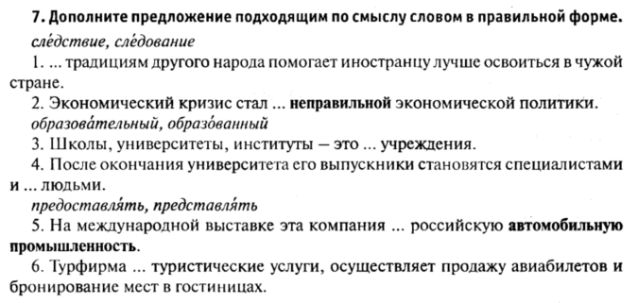
Проверка домашнего задания

Slide 22
Проверка домашнего задания
Следование

Slide 23
Проверка домашнего задания
Следование
следствием

Slide 24
Проверка домашнего задания
Следование
следствием
образовательные

Slide 25
Проверка домашнего задания
Следование
следствием
образовательные
образованными

Slide 26
Проверка домашнего задания
Следование
следствием
образовательные
образованными
представляет

Slide 27
Проверка домашнего задания
Следование
следствием
образовательные
образованными
представляет
предоставляет

Slide 28
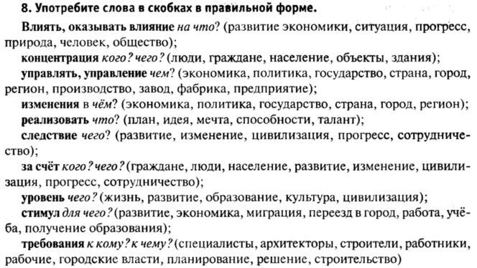
Проверка домашнего задания

Slide 29
Проверка домашнего задания
на развитие…, на ситуацию, на прогресс, на природу,
на человека, на общество;

Slide 30
Проверка домашнего задания
на развитие…, на ситуацию, на прогресс, на природу,
на человека, на общество;
людей, граждан, населения, объектов, зданий;

Slide 31
Проверка домашнего задания
на развитие…, на ситуацию, на прогресс, на природу,
на человека, на общество;
людей, граждан, населения, объектов, зданий;
экономикой, политикой, государством, страной, городом, регионом, производством, заводом, фабрикой, предприятием;

Slide 32
Проверка домашнего задания
на развитие…, на ситуацию, на прогресс, на природу,
на человека, на общество;
людей, граждан, населения, объектов, зданий;
экономикой, политикой, государством, страной, городом, регионом, производством, заводом, фабрикой, предприятием;
в экономике, в политике, в государстве, в стране, в городе, в регионе;

Slide 33
Проверка домашнего задания
на развитие…, на ситуацию, на прогресс, на природу,
на человека, на общество;
людей, граждан, населения, объектов, зданий;
экономикой, политикой, государством, страной, городом, регионом, производством, заводом, фабрикой, предприятием;
в экономике, в политике, в государстве, в стране, в городе, в регионе;
план, идею, мечту, способности, талант;

Slide 34
Проверка домашнего задания
на развитие…, на ситуацию, на прогресс, на природу,
на человека, на общество;
людей, граждан, населения, объектов, зданий;
экономикой, политикой, государством, страной, городом, регионом, производством, заводом, фабрикой, предприятием;
в экономике, в политике, в государстве, в стране, в городе, в регионе;
план, идею, мечту, способности, талант;
развития, изменения, цивилизации, прогресса, сотрудничества;

Slide 35
Проверка домашнего задания
на развитие…, на ситуацию, на прогресс, на природу,
на человека, на общество;
людей, граждан, населения, объектов, зданий;
экономикой, политикой, государством, страной, городом, регионом, производством, заводом, фабрикой, предприятием;
в экономике, в политике, в государстве, в стране, в городе, в регионе;
план, идею, мечту, способности, талант;
развития, изменения, цивилизации, прогресса, сотрудничества;
граждан, людей, населения, развития, изменения, цивилизации, прогресса, сотрудничества;

Slide 36
Проверка домашнего задания
на развитие…, на ситуацию, на прогресс, на природу,
на человека, на общество;
людей, граждан, населения, объектов, зданий;
экономикой, политикой, государством, страной, городом, регионом, производством, заводом, фабрикой, предприятием;
в экономике, в политике, в государстве, в стране, в городе, в регионе;
план, идею, мечту, способности, талант;
развития, изменения, цивилизации, прогресса, сотрудничества;
граждан, людей, населения, развития, изменения, цивилизации, прогресса, сотрудничества;
жизни, развития, образования, культуры, цивилизации;

Slide 37
Проверка домашнего задания
на развитие…, на ситуацию, на прогресс, на природу,
на человека, на общество;
людей, граждан, населения, объектов, зданий;
экономикой, политикой, государством, страной, городом, регионом, производством, заводом, фабрикой, предприятием;
в экономике, в политике, в государстве, в стране, в городе, в регионе;
план, идею, мечту, способности, талант;
развития, изменения, цивилизации, прогресса, сотрудничества;
граждан, людей, населения, развития, изменения, цивилизации, прогресса, сотрудничества;
жизни, развития, образования, культуры, цивилизации;
для развития, для экономики, для миграции,
для переезда…, для работы, для учёбы, для получения…;

Slide 38
Проверка домашнего задания
на развитие…, на ситуацию, на прогресс, на природу,
на человека, на общество;
людей, граждан, населения, объектов, зданий;
экономикой, политикой, государством, страной, городом, регионом, производством, заводом, фабрикой, предприятием;
в экономике, в политике, в государстве, в стране, в городе, в регионе;
план, идею, мечту, способности, талант;
развития, изменения, цивилизации, прогресса, сотрудничества;
граждан, людей, населения, развития, изменения, цивилизации, прогресса, сотрудничества;
жизни, развития, образования, культуры, цивилизации;
для развития, для экономики, для миграции,
для переезда…, для работы, для учёбы, для получения…;
к специалистам, к архитекторам, к строителям,
к работникам, к рабочим, к городским властям,
к планированию, к решению, к строительству.

Slide 39
Проверка домашнего задания
Баско. Урок 1. Грамматика, задание 2 стр. 18, задание 3 стр. 19 устно.

Slide 40
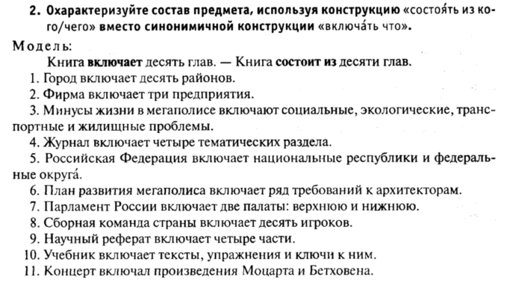
Проверка домашнего задания

Slide 41
Проверка домашнего задания
из десяти районов

Slide 42
Проверка домашнего задания
из десяти районов
из трёх предприятий

Slide 43
Проверка домашнего задания
из десяти районов
из трёх предприятий
из социальных, экологических, транспортных и жилищных проблем

Slide 44
Проверка домашнего задания
из десяти районов
из трёх предприятий
из социальных, экологических, транспортных и жилищных проблем
из четырёх тематических разделов

Slide 45
Проверка домашнего задания
из десяти районов
из трёх предприятий
из социальных, экологических, транспортных и жилищных проблем
из четырёх тематических разделов
из национальных республик и федеральных округов

Slide 46
Проверка домашнего задания
из десяти районов
из трёх предприятий
из социальных, экологических, транспортных и жилищных проблем
из четырёх тематических разделов
из национальных республик и федеральных округов
из ряда требований

Slide 47
Проверка домашнего задания
из десяти районов
из трёх предприятий
из социальных, экологических, транспортных и жилищных проблем
из четырёх тематических разделов
из национальных республик и федеральных округов
из ряда требований
из двух палат: верхней и нижней

Slide 48
Проверка домашнего задания
из десяти районов
из трёх предприятий
из социальных, экологических, транспортных и жилищных проблем
из четырёх тематических разделов
из национальных республик и федеральных округов
из ряда требований
из двух палат: верхней и нижней
из десяти игроков

Slide 49
Проверка домашнего задания
из десяти районов
из трёх предприятий
из социальных, экологических, транспортных и жилищных проблем
из четырёх тематических разделов
из национальных республик и федеральных округов
из ряда требований
из двух палат: верхней и нижней
из десяти игроков
из четырёх частей

Slide 50
Проверка домашнего задания
из десяти районов
из трёх предприятий
из социальных, экологических, транспортных и жилищных проблем
из четырёх тематических разделов
из национальных республик и федеральных округов
из ряда требований
из двух палат: верхней и нижней
из десяти игроков
из четырёх частей
из текстов, упражнений и ключей

Slide 51
Проверка домашнего задания
из десяти районов
из трёх предприятий
из социальных, экологических, транспортных и жилищных проблем
из четырёх тематических разделов
из национальных республик и федеральных округов
из ряда требований
из двух палат: верхней и нижней
из десяти игроков
из четырёх частей
из текстов, упражнений и ключей
из произведений

Slide 52
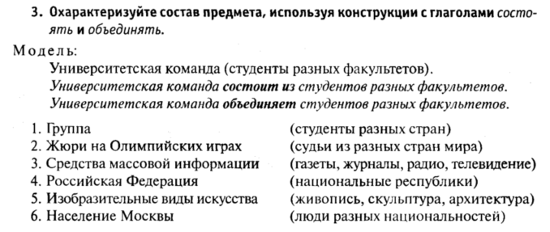
Проверка домашнего задания

Slide 53
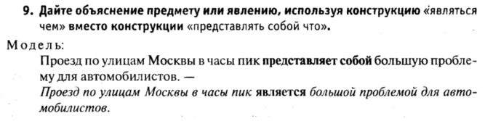

Проблемы мегаполиса. Квалификация предмета.

Slide 54
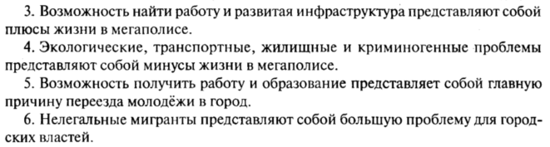
Проблемы мегаполиса. Квалификация предмета.

Slide 55
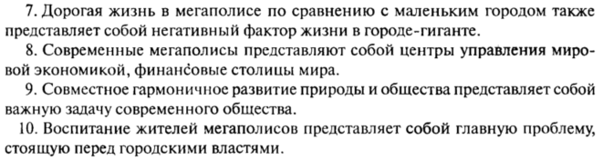
Проблемы мегаполиса. Квалификация предмета.

Slide 56
Домашнее задание на 21 октября (= долги):
14 октября 2024 года
I. Подготовить доклад-презентацию о своем городе.
В докладе должны быть иллюстрации, данные о расположении, количестве жителей, истории города, его главных достопримечательностях и проблемах.
30 сентября 2024 года
II. 1. А. По Баско, Урок 2, страницы 23—24 задания 2, 3, 4, 5, 6 тест (см. ссылку на сайте).
Б. Баско. Урок 2. Устно:
Страницы 24—25 задание по лексике «Обратите внимание!», задание 7.
Страницы 25—26 задания 8, 9.
Страницы 26—27 задания «Готовимся к дискуссии» и 11.
2. Баско. Урок 2. Письменно: страница 26, задание 10.
3. Выбрать тему для доклада по теме «Миграция населения в Китае». Тема должна быть более узкой, темы разных студентов должны различаться. Доклады-презентации будут проходить после изучения тем (по Баско) «Миграция населения» и «Интеллектуальная эмиграция). Объём доклада — не менее 15 минут. В презентации должны быть даты, цифры, иллюстрации (в том числе диаграммы, таблицы). Доклад может быть посвящён как проблеме всей страны, так и проблемам отдельных городов и сёл, отраслям хозяйства и проч.
К 21 октября готовить доклад не нужно! Надо только выбрать тему.

